Slide 1
第15章
软件测试所需的常用模板
  本章主要讨论的模板有20个，分别在每一个小节中做详细讲解，它们是：
  ● 测试大纲写作模板
  ● 软件测试计划写作模板
  ● 测试任务说明书写作模板
  ● 测试需求说明书写作模板
  ● 单元测试写作模板
  ● 代码检查写作模板
软件测试技术研究组· 中国信息大学

Slide 2
● 程序错误报告写作模板
● 程序设计写作模板
● 测试用例写作模板
● 软件测评写作模板
● 功能测试写作模板
● 性能测试写作模板
● 可靠性测试写作模板
● 集成测试写作模板
软件测试技术研究组· 中国信息大学

Slide 3
● 系统测试写作模板
● 验收测试写作模板
● 测试分析报告写作模板
● 测试总结写作模板
● web测试写作模板
● 软件安全性测试写作模板
软件测试技术研究组· 中国信息大学

Slide 4
15.1 测试大纲写作模板
测试大纲在一般情况下是由一位对整个系统设计熟悉的设计人员编写的，他要明确测试的内容和测试通过的准则，能设计出完整合理的测试用例，以便系统实现后进行全面测试。
测试大纲的主要内容是：测试策略是什么、需要做哪些测试、测试过程如何组织、测试人员包括哪些？测试大纲是测试单位为了获得测试任务，在项目招标阶段编制的文件，它是测试单位参与投标时投标书内容的重要组成部分。
供参考的测试大纲写作模板如表14-1-1 所示。
软件测试技术研究组· 中国信息大学

Slide 5
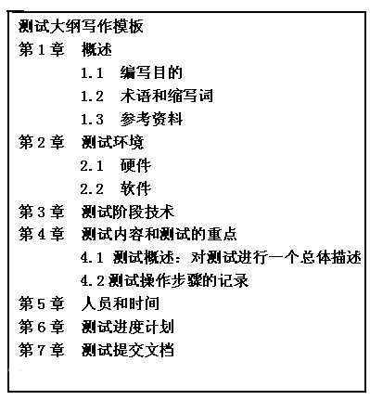
表15-1-1 测试大纲写作模板
软件测试技术研究组· 中国信息大学

Slide 6
第1章 概述
1.1 编写目的
测试大纲文档的编写目的在于为XXXX（软件名称）软件测试人员提供详细的测试步骤和测试数据，以保证测试人员对软件测试的正确性和完整性。
1.2 术语和缩写词
1.3 参考资料
说明软件测试所需的资料（需求分析、设计规范等）。
软件测试技术研究组· 中国信息大学

Slide 7
第2章 测试环境
2.1 硬件
列出进行本次测试所需的硬件资源的型号、配置和厂家。
2.2 软件
列出进行本次测试所需的软件资源，包括操作系统和支持软件（不含待测软件）的名称、版本、厂家。
软件测试技术研究组· 中国信息大学

Slide 8
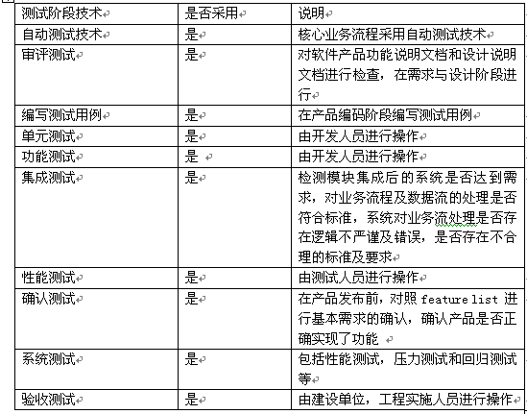
第3章 测试阶段技术
测试阶段的技术说明如表15-1-2 所示。
表15-1-2 测试阶段的技术说明表
软件测试技术研究组· 中国信息大学

Slide 9
第4章 测试内容和测试的重点
4.1 测试概述：对测试进行一个总体描述
4.2 测试操作步骤的记录
对各测试操作按先后顺序进行编号记录。具体测试操作步骤的记录如表14-1-3 所示。
软件测试技术研究组· 中国信息大学

Slide 10
测试名称 |  | 标识符
测试时间 |  | 测试人
操作序号 |  | 错误等级
测试输入 | 说明输入的具体数据或动作
预期输出 | 说明预期的输出或结果
实际输出 | 说明实际的输出或结果
操作序号 |  | 错误等级
测试输入 | 说明输入的具体数据或动作
预期输出 | 说明预期的输出或结果
实际输出 | 说明实际的输出或结果
……
表15-1-3 具体测试操作步骤的记录表
软件测试技术研究组· 中国信息大学

Slide 11
第5章 人员和时间
需要列出一份清单，用于说明在整个测试期间人员的数量，时间，技术水平的要求，以及项目与人员的职务，姓名，E-mail和电话。如表14-1-4所示。
职务 | 姓名 | E-mail | 电话
开发工程师
开发经理
测试负责人
测试人员
……
表15-1-4 人员和时间表
软件测试技术研究组· 中国信息大学

Slide 12
第6章 测试进度计划
第 7 章 测试提交文档
软件测试技术研究组· 中国信息大学

Slide 13
15.2 测试计划模板
测试计划说明书是项目经理或者开发项目的负责人编写的, 并交给最终用户、系统集成人员、测试人员、软件开发人员、软件管理人员。最终用户用来核实软件开发、测试实施任务和时间人员安排；核实测试需求是否可接受；是否使用了适当的测试策略，反映出系统或应用程序按照预定的用途来进行应用。系统集成人员、测试人员、软件开发人员、软件管理人员用来安排工作进度，为整个测试工作指明方向。
软件测试技术研究组· 中国信息大学

Slide 14
软件测试计划是指导测试过程的纲领性文件，包含了产品概述、测试策略、测试方法、测试区域、测试配置、测试周期、测试资源、测试交流、风险分析等内容。
测试计划的目的是粗略的估计测试大致需要的周期和最终测试报告递交的时间；测试计划是针对测试中的每个环节的，单元测试、集成测试、系统测试等一般都写测试计划，写的重点不同。它为整个测试阶段的管理工作和技术工作提供指南；确定测试的内容和范围，为评价系统提供依据。
软件测试技术研究组· 中国信息大学

Slide 15
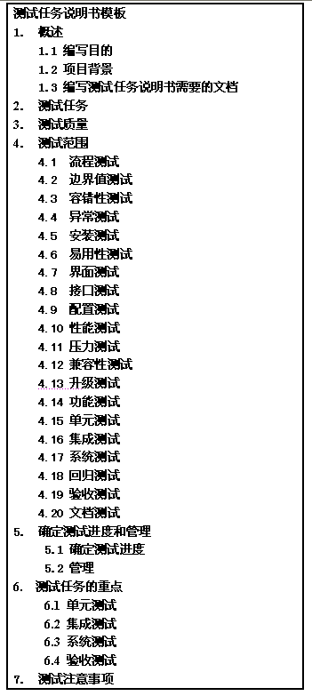
供参考的测试计划模板如表14-2-1 所示。
供参考的测试计划模板如表15-2-1 所示。
软件测试技术研究组· 中国信息大学
表15-2-1 测试计划模板
表14-2-1 测试计划模板

Slide 16
第1章 引言
1.1编写目的
1.2 项目背景
1.3 范围
1.4测试摘要
1.4.1 重点事项
1.4.2 争议事项
1.4.3 风险评估
1.4.5 测试目标
软件测试技术研究组· 中国信息大学

Slide 17
1.5 提交的测试文档
1.6名词解释
列出本文件中用到的专门术语的定义和缩写词的原词组。
1.7参考资料
列出有关资料的作者、标题、编号、发表日期、出版单位或资料来源。
软件测试技术研究组· 中国信息大学

Slide 18
第2章 测试任务概述
测试应列出单元测试、集成测试、系统测试、验收测试等任务，主要介绍测试范围，并作概括性描述。这部分内容是测试计划的核心所在。单个模块测试、系统整体测试中的每一项测试的内容（类型）、目的及其名称、标识符、进度安排和测试条件等。
2.1 测试目标
2.2 测试环境
软件测试技术研究组· 中国信息大学

Slide 19
★ 硬件
列出进行本次测试所需的硬件资源的型号、配置和厂家。
★ 软件
列出进行本次测试所需的软件资源，包括操作系统和支持软件（不含待测软件）的名称、版本、厂家。
2.3 需求概述
2.3.1 描述建立测试环境所需要的设备、用途及软件部署计划。
2.3.2 说明所需设备的机型要求以及内存、CPU、硬 盘大小的最低要求。
软件测试技术研究组· 中国信息大学

Slide 20
2.3.3 设备的用途，如数据库服务器，web服务器，后台开发等；如有特殊约束，如开放外部端口，封闭某端口，进行性能测试等。
2.3.4 说明每台设备上部署的自开发和第三方软件的名称和版本号，以便系统管理员按照此计划分配测试资源；
2.3.5 说明第三方软件和应用程序的预计空间；
2.3.6 测试使用的工具以及用途。规定测试所需要的硬件工具和工具软件，以及其它的一些特殊设备或工具。
软件测试技术研究组· 中国信息大学

Slide 21
2.5 测试的方法
单元测试、集成测试、系统测试、验收测试等，主要介绍测试范围并作概括性描述。这部分内容是测试计划的核心所在，所以有些软件公司更愿意将其标记为“策略”，而不是“方法”。
软件测试技术研究组· 中国信息大学

Slide 22
2.5.1 单元测试
2.5.2 集成测试
集成测试——主要目的是检测系统是否达到需求，对业务流程及数据流的处理是否符合标准，检测系统对业务流处理是否存在逻辑不严谨及错误的情况，检测需求是否存在不合理的标准及要求。此阶段测试基于功能完成的测试。
软件测试技术研究组· 中国信息大学

Slide 23
2.5.3系统测试
2.5.4 功能测试
对测试对象的功能测试应侧重于所有可直接追踪到用例或业务功能和业务规则的测试需求。这种测试的目标是核实数据的接受、处理和检索是否正确，以及业务规则的实施是否恰当。此类测试基于黑盒技术，该技术通过图形用户界面（GUI）与应用程序进行交互，并对交互的输出或结果进行分析，以此来核实应用程序及其内部进程。
软件测试技术研究组· 中国信息大学

Slide 24
2.5.5数据和数据库完整性测试
2.5.6接口测试
2.5.7用户界面测试
用户界面（UI）测试用于核实用户与软件之间的交互。UI测试的目标是确保用户界面会通过测试对象的功能来为用户提供相应的访问或浏览功能。另外，UI测试还可确保UI中的对象按照预期的方式运行，并符合公司或行业的标准。
软件测试技术研究组· 中国信息大学

Slide 25
2.5.8性能测试
性能测试对响应时间、事务处理速率和其他与时间相关的需求进行测试和评估。性能测试的目标是核实性能需求是否都已满足。
2.5.9负载测试
2.5.10强度测试
2.5.11容量测试
2.5.12 安全性和访问控制测试
安全性和访问控制测试侧重于安全性的两个关键方面:
应用程序级别的安全性，包括对数据或业务功能的访问。
系统级别的安全性，包括对系统的登录或远程访问。
软件测试技术研究组· 中国信息大学

Slide 26
2.5.13故障转移和恢复测试
故障转移和恢复测试可确保测试对象能成功完成转移，并能从导致意外数据损失或数据完整性破坏的各种硬件、软件或网络故障中恢复。
2.5.14配置测试
配置测试核实测试对象在不同的软件和硬件配置中的运行情况。
2.5.16 验收测试
2.5.17 文挡测试
采用检查文档是否足够、描述是否合理
2.5.18回归测试
检查程序修改后有没有引起新的错误、是否能够正常工作以及能否满足系统
软件测试技术研究组· 中国信息大学

Slide 27
第3章 测试计划
测试计划（Testing plan），描述了要进行的测试活动的范围、方法、资源和进度的文档。它确定测试项、被测特性、测试任务、谁执行任务、各种可能的风险。测试计划可以有效预防计划的风险，保障计划的顺利实施。
3.1 测试方案
说明确定测试方法和选取测试用例的原则。
3.2 测试项目
列出每一项测试的内容、名称、目的和进度。
3.3 测试准备
3.4测试进度
3.5测试机构及人员
软件测试技术研究组· 中国信息大学

Slide 28
第4章 测试项目说明
测试项目说明要按测试项目的顺序逐个对测试项目做出说明。
4.1 测试项目名称及测试内容
4.2 测试用例
★ 输入
★ 输出
★ 步骤及操作
★ 允许偏差
4.3 测试进度安排
软件测试技术研究组· 中国信息大学

Slide 29
4.4 条件
给出项测试对资源的特殊要求，如设备、软件、人员等。
4.5 测试方法
4.6 测试准则
规定各测试项通过测试的标准。
4.7 测试用例
测试用例包括测试用例名称、输入（测试数据） 、输出（预期结果）、环境、工具等。
4.8 测试资料
说明项测试所需的资料。
软件测试技术研究组· 中国信息大学

Slide 30
第5章 评价
5.1评价的范围
说明所完成的各项测试说明问题的范围及其局限性。
5.2 评价的结果
说明测试评价的结果。
软件测试技术研究组· 中国信息大学

Slide 31
第6章 测试数据的记录、整理和分析
说明对本次测试得到数据的记录、整理和分析的方法和存档要求。
第7章 测试计划的审核和批准人
测试计划作为质量的重要文档呈现给管理层审核和批准。
软件测试技术研究组· 中国信息大学

Slide 32
15.3 测试任务说明书模板
测试任务说明书是经理或开发项目的负责人写作的，传递给软件测试人员、软件开发人员、软件管理人员。
从用户的角度出发，测试实施任务和时间人员安排；软件测试人员、软件开发人员不能影响测试进度；对软件的开发过程中每个版本完成测试任务。
供参考的测试任务说明书模板如表14-3-1 所示。
软件测试技术研究组· 中国信息大学

Slide 33
表15-3-1 测试任务说明书模板
软件测试技术研究组· 中国信息大学

Slide 34
1． 概述
在概述部分应对整个测试任务分工进行概要描述。
1.1 编写目的
说明编写这份测试任务说明书的目的。
1.2 项目背景
1.3 编写测试任务说明书需要的文档
2．测试任务
从用户的角度出发，测试实施任务和时间人员安排；软件测试人员、软件开发人员不能影响测试进度；对软件的开发过程中每个版本完成测试任务。测试人员的任务：
软件测试技术研究组· 中国信息大学

Slide 35
3． 测试质量
测试质量应该包括产品的测试质量和测试小组的测试质量，关系到系统的功能或性能是否正常。
4．测试范围
对测试范围的说明如下。
4.1流程测试
流程测试采用业务流程、数据流程、逻辑流程来检测软件是否能够按照流程操作时争取处理。
4.2边界值测试
软件测试技术研究组· 中国信息大学

Slide 36
4.3容错性测试
容错性测试用于检查系统的容错能力，错误的数据输入不会对功能和系统产生非正常影响，程序对错误的输入有正确的提示信息。
4.4 异常测试
异常测试用于检查系统能否处理异常。
4.5 安装测试
安装测试用于检查系统是否能正确安装、配置。
4.6 易用性测试
易用性测试用于检查系统是否易用、友好。
软件测试技术研究组· 中国信息大学

Slide 37
4.7 界面测试
界面测试用于检查界面是否美观合理。
4.8 接口测试
接口测试用于检查系统是否能与外部接口正常工作。
4.9 配置测试
配置测试用于检查配置是否合理、正常。
4.10 性能测试
性能测试用于提取系统性能的数据，检查系统是否满足在需求中所规定达到的性能。
软件测试技术研究组· 中国信息大学

Slide 38
4.11 压力测试
压力测试用于检查系统是否能承受大压力，测试产品应该能够在高强度条件下正常运行，并不会出现任何错误。
4.12 兼容性测试
兼容性测试对于C/S架构的系统来说，需要考虑客户端支持的系统平台；对于B/S架构的系统来说，需要考虑用户端浏览器版本。
4.13 升级测试
升级测试用于进行专门的割接测试或升级测试，提供工程升级割接方案。
4.14 功能测试
软件测试技术研究组· 中国信息大学

Slide 39
4.15 单元测试
4.16 集成测试
4.17 系统测试
4.18 回归测试
回归测试用于检查程序修改后有没有引起新的错误；是否能够正常工作及能否满足系统的需求。
4.19 验收测试
4.20 文档测试
文档测试用于检查文档是否足够，描述是否合理。
软件测试技术研究组· 中国信息大学

Slide 40
5． 确定测试进度和管理
在这一部分应对所有的测需求进行足够详细的描述. 详尽程度应以足够测试设计人员进行概要设计和测试人员进行测试计划和测试为准。
5.1确定测试进度
5.2 管理
软件测试技术研究组· 中国信息大学

Slide 41
6. 测试任务的重点
测试任务的重点是单元测试、集成测试、系统测试、验收测试。
6.1 单元测试
单元测试（又称为模块测试）在设计得好的软件系统中，每个模块完成一个清晰定义的子功能，而且这个子功能和同级其他模块的功能之间没有相互依赖关系。
单元测试的重点测试内容包括：源代码测试、命名规范测试、需求完整性测试、页面完整性测试、提示文本测试、页面脚本测试等。
软件测试技术研究组· 中国信息大学

Slide 42
6.2 集成测试
集成测试是在单元测试的基础上将软件的多个模块或者系统前后台合并之后进行的测试，在集成测试中可以弥补单元测试中没有测试到的BUG，也可以检查出单元测试没法测试的功能，比如前后台的集成之后的关联功能，对于这些有关联性功能的测试，单元测试中是无能为力的，必须依靠集成测试来保证功能的完整性和正确性。
6.3 系统测试
系统测试是在系统集成测试修改完BUG之后进行的测试。
软件测试技术研究组· 中国信息大学

Slide 43
系统测试的重点测试内容包括：链接完整性测试、UI合理性测试、命名规范测试、功能测试、压力测试、页面完整性测试、安装测试、提示文本测试、游览器测试等。
6.4 验收测试
验收测试是对系统测试后进行的测试。
验收测试把软件系统作为单一的实体进行测试，测试内容与系统测试基本类似，但是它是在用户积极参与下进行的，而且可能主要使用实际数据(系统将来要处理的信息)进行测试。验收测试的目的是验证系统确实能够满足用户的需要，在这个测试步骤中发现的往往是系统需求说明书中的错误。
软件测试技术研究组· 中国信息大学

Slide 44
7． 测试注意事项
根据《软件开发规范》仔细检查：
1. 软件的界面是否合乎要求。
2. 小的图标是否合乎要求。
3. 根据《软件开发规范》和《用户需求》及《软件详细设计》来设计测试用例
4. 对功能界面要求注意与功能相关的信息显示及显示位置是否正确。
5. 是否能够正确保存信息。
软件测试技术研究组· 中国信息大学

Slide 45
15.4 测试需求说明书模板
测试需求说明书阐述一个测试软件系统必须提供的功能和性能以及它所要考虑的限制条件,它不仅是系统测试和用户文档的基础，也是所有子系列项目规划、设计和编码的基础。它应该尽可能完整地描述系统预期的外部行为和用户可视化行为。除了设计和实现上的限制，软件需求规格说明不应该包括设计、构造、测试或工程管理的细节。
供参考的测试需求说明书模板如表14-4-1 所示。
软件测试技术研究组· 中国信息大学

Slide 46
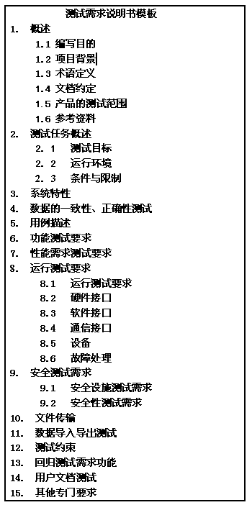
软件测试技术研究组· 中国信息大学
表15-4-1 测试需求说明书模板

Slide 47
1． 概述
在概述部分应对软件测试需求规格说明进行概要描述. 通常还包括目的, 范围, 术语定义等。有助于读者理解文档如何编写并且如何阅读和解释。
1.1编写目的
1.2项目背景
1.3 术语定义
定义本文档中所使用的术语。 列出外文首字母组词的原词组，缩写词和符号。对于易混淆的客户常用语要有明确规定定义。 例如, “用户”是指客户的雇员而非软件的最终购买者等。
软件测试技术研究组· 中国信息大学

Slide 48
1.4 文档约定
1.5 产品的测试范围
简述产品的测试范围。
1.6 参考资料
参考文献
2．测试任务概述
测试任务概述定义的产品以及它所运行的环境使用产品的用户、已知的限制和依赖。
软件测试技术研究组· 中国信息大学

Slide 49
2.1 测试目标
2.2 运行环境
(1) 测试需要的硬件环境
(2) 测试需要的软件环境
描述软件测试的运行环境，包括硬件平台、操作系统和版本，还有其它的软件组件或与其共存的应用程序。
2.3 条件与限制
软件测试技术研究组· 中国信息大学

Slide 50
3． 系统特性
(1) 说明和优先级
(2) 评价
(3) 响应序列
4． 数据的一致性、正确性测试
在此部分对数据的一致性、正确性进行测试，需要测试
软件测试技术研究组· 中国信息大学

Slide 51
5． 用例描述
6． 功能测试要求
详细列出与该特性相关的详细的功能需求。这些是必须提交给用户的软件功能，使用户可以使用所提供的特性执行服务或者使用所指定的使用实例执行任务。描述产品如何响应可预知的出错条件或者非法输入或动作。就像本章开头所描述的那样，你必须唯一地标识每个需求。
7． 性能需求测试要求
在这一部分进行性能需求测试，一般需求：
（1） 测试精度 ；
（2） 测试时间特性要求 ；
（3） 适应性。
软件测试技术研究组· 中国信息大学

Slide 52
8． 运行测试要求
这一部分在功能测试的基础上，进行运行测试。
8.1 运行测试要求
8.2 硬件接口
描述系统中软件和硬件每一接口的特征。这种描述可能包括支持的硬件类型、软硬件之间交流的数据和控制信息的性质以及所使用的通信协议。
8.3 软件接口
8.4 通信接口
软件测试技术研究组· 中国信息大学

Slide 53
8.5 设备
列出运行该软件所需要的硬设备。说明其设备及其专门功能。
8.6 故障处理
列出可能的软件、硬件故障以及对各项性能而言所产生的后果和对故障处理的要求。
9. 安全测试需求
这一部分详写安全测试需求说明.
9.1 安全设施测试需求
详尽陈述与产品使用过程中可能发生的损失、破坏或危害相关的需求。
9.2 安全性测试需求
详尽陈述与系统安全性、完整性或与私人问题相关的需求，这些问题将会影响到产品的使用和产品所创建或使用的数据的保护。
软件测试技术研究组· 中国信息大学

Slide 54
10. 文件传输
11. 数据导入导出测试
12. 测试约束
13. 回归测试需求功能
14. 用户文档测试
列举出将与软件一同发行的用户文档部分，例如，用户手册、在线帮助和教程。明确所有已知的用户文档的交付格式或标准。
15.其他专门要求
用户单位对使用方便的要求，对可维护性、可补充性、易读性、可靠性、异常处理要求、运行环境可转换性的特殊要求等。
软件测试技术研究组· 中国信息大学

Slide 55
15.5 单元测试模板
单元测试又称为模块测试，主要步骤为程序语法检查和程序逻辑检查等。其目的在于发现各模块内部可能存在的各种差错。单元测试需要从程序的内部结构出发设计测试用例。多个模块可以平行地独立进行单元测试。
供参考的单元测试模板如表14-5-1 所示。
软件测试技术研究组· 中国信息大学

Slide 56
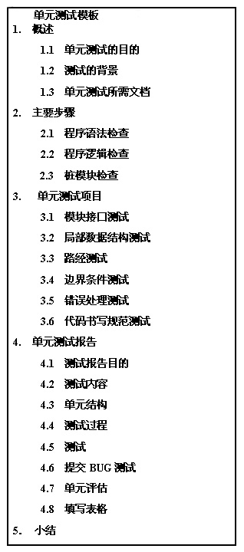
表15-5-1 单元测试模板
软件测试技术研究组· 中国信息大学

Slide 57
1． 概述
单元测试有成模块测试，是从内部结构来测试，可多个模块平行独立完成测试。单元测试主要来检验软件设计中最小的单位——模块。模块内聚程度高，每一个模块只能完成一种功能，因此模块测试的程序规模小，易检查出错误，并且善于确定错误的位置。
1.1单元测试的目的
1.2 测试的背景
1.3单元测试所需文档
软件测试技术研究组· 中国信息大学

Slide 58
2 主要步骤
2.1 程序语法检查
检查程序中语法错误
2.2程序逻辑检查
1）数据满足设计上要求的上下限及循环次数；
2）数据满足程序中的各种检验要求的错误数据；
3）数据可以适应于人工对程序的检查工作。
2.3桩模块检查
软件测试技术研究组· 中国信息大学

Slide 59
3 单元测试项目
3.1模块接口测试
3.2局部数据结果测试
3.3路经测试
3.4 边界条件测试
3.5 错误处理测试
3.6 代码书写规范测试
软件测试技术研究组· 中国信息大学

Slide 60
4. 单元测试报告
4.1单元测试报告的写作目的
4.2单元测试报告内容
1）软件单元描述
2）单元结构
3）单元控制
4）测试过程
5）测试
软件测试技术研究组· 中国信息大学

Slide 61
5. 小结
★ 单元测试可将每一项都进行测试，保证它的正确性；
★ 单元测试具有回归性，它避免了代码出现归回，编写完成后可以随时随地的快速运行测试；
★ 单元测试具有保证性。它能够保证代码质量和代码可维护性及可扩展性；
★ 测试之后，要对每一个程序写一份程序测试说明书，以备今后修改。
软件测试技术研究组· 中国信息大学

Slide 62
15.6 代码检查模板
代码检查是静态测试的主要方法，代码检查包括代码走查、桌面检查、流程图审查等。
供参考的代码检查模板如表14-6-1所示。
软件测试技术研究组· 中国信息大学

Slide 63
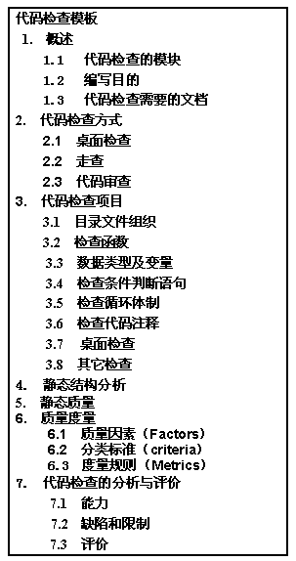
表15-6-1 代码检查模板
软件测试技术研究组· 中国信息大学

Slide 64
1.概述
代码检查主要检查代码和流程图设计的一致性、代码结构的合理性、代码编写的标准性、可读性、代码的逻辑表达的正确性等方面。包括变量检查、命名和类型审查、程序逻辑审查、程序语法检查和程序结构检查等内容。
1.1 代码检查的模块
1.2 编写目的
1.3 代码检查需要的文档
在进行代码检查前应准备好需求文档、程序设计文档、程序的源代码清单、代码编码标准、代码缺陷检查表和流程图等。
软件测试技术研究组· 中国信息大学

Slide 65
2. 代码检查方式
2.1 桌面检查
2.2 走查
2.3 代码审查
3. 代码检查项目
3.1 目录文件组织
3.2 检查函数
软件测试技术研究组· 中国信息大学

Slide 66
    3.3 数据类型及变量
    3.4 检查条件判断语句
    3.5 检查循环体制
    3.6 检查代码注释
  3.7 桌面检查
  3.8 其它检查
软件测试技术研究组· 中国信息大学

Slide 67
4. 静态结构分析
静态结构分析主要是以图形的方式表现程序的内部结构，例如函数调用关系图、函数内部控制流图。
5. 静态质量
6. 质量度量
6.1 质量因素（Factors）
6.2 分类标准（criteria）
软件测试技术研究组· 中国信息大学

Slide 68
7. 代码检查的分析与评价
7.1 能力
7.2 缺陷和限制
7.3 评价
通过对代码检查结果的分析，需标明遗留缺陷、局限性和软件的约束限制等，说明该代码是否已达到预定的结果，判定代码能否交付使用。审查小组必须做出审查结果的书面总结报告，并且做出的报告便于开发小组的成员使用。
软件测试技术研究组· 中国信息大学

Slide 69
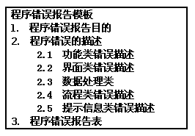
15.7 程序错误报告模板
程序错误将会导致系统功能和性能与需求说明不相符。
供参考的程序错误报告模板如表15-7-1 所示。
表15-7-1 程序错误报告模板
软件测试技术研究组· 中国信息大学

Slide 70
1. 程序错误报告目的
2. 程序错误的描述
2.1 功能类错误描述
2.2 界面类错误描述
2.3 数据处理类
2.4 流程类错误描述
2.5 提示信息类错误描述
软件测试技术研究组· 中国信息大学

Slide 71
15.8 程序设计写作模板
程序设计(Programming)是指设计、编制、调试程序的方法和过程。程序设计的基本概念有程序、数据、子程序、子例程、协同例程、模块以及顺序性、并发性、并行性、分布性等。程序是程序设计中最为基本的概念，子程序和例程都是为了便于进行程序设计而建立的程序设计基本单位，顺序性、并发性、并行性和分布性反映程序的内在特性。
供参考的程序设计如表14-8-1 所示。
软件测试技术研究组· 中国信息大学

Slide 72
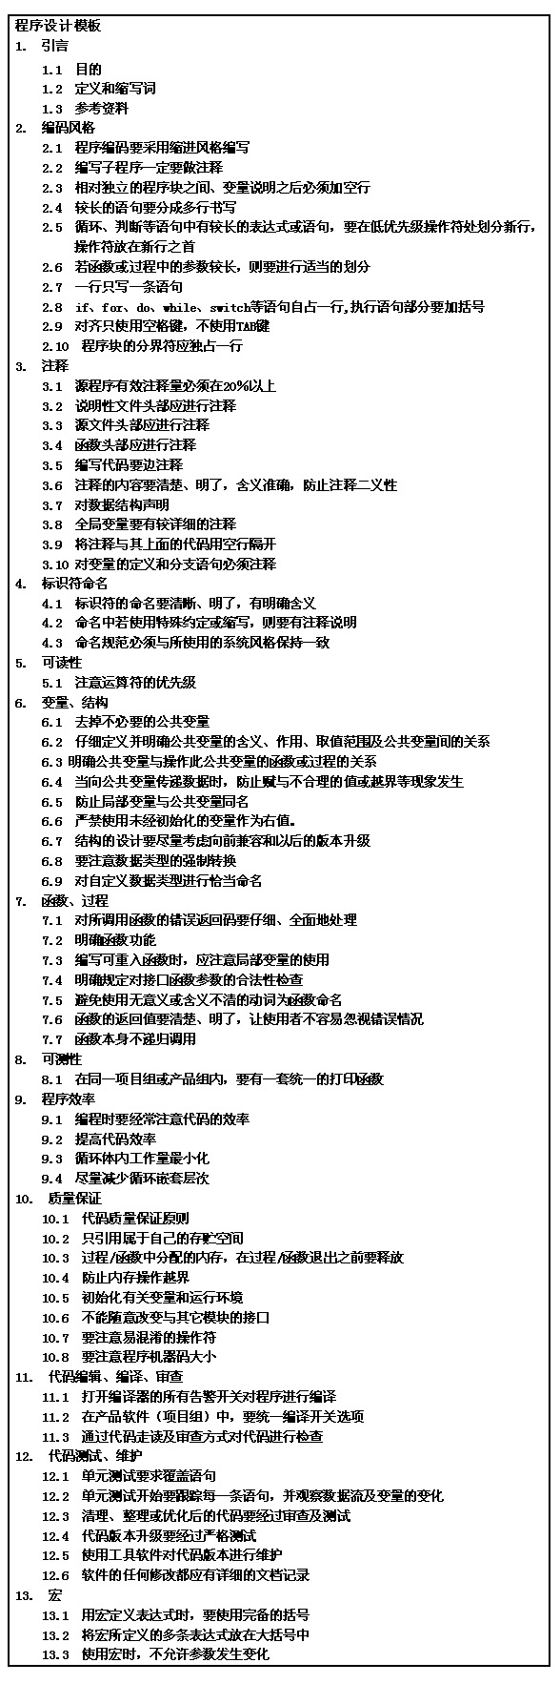
表15-8-1 程序设计模板
软件测试技术研究组· 中国信息大学

Slide 73
1. 引言
1.1 目的
1.2 定义和缩写词
1.3 参考资料
2. 编码风格
2.1 程序编码要采用缩进风格编写
2.2 编写子程序一定要做注释
2.3 相对独立的程序块之间、变量说明之后必须加空行
软件测试技术研究组· 中国信息大学

Slide 74
3. 注释
注释的原则是有助于对程序的阅读理解，注释语言必须准确、易懂、简洁。
4. 标识符命名
4.1 标识符的命名要清晰、明了，有明确含义
4.2 命名中若使用特殊约定或缩写，则要有注释说明。
5. 可读性
6. 变量、结构
软件测试技术研究组· 中国信息大学

Slide 75
7. 函数、过程
7.1 对所调用函数的错误返回码要仔细、全面地处理。
7.2 明确函数功能
7.3 编写可重入函数时，应注意局部变量的使用
8. 可测性
9. 程序效率
9.1 编程时要经常注意代码的效率
9.2 提高代码效率
10. 质量保证
10.1 代码质量保证原则
软件测试技术研究组· 中国信息大学

Slide 76
11. 代码编辑、编译、审查
11.1 打开编译器的所有告警开关对程序进行编译。
11.2在产品软件（项目组）中，要统一编译开关选项。
11.3 通过代码走读及审查方式对代码进行检查。
12. 代码测试、维护
13. 宏
软件测试技术研究组· 中国信息大学

Slide 77
15.9 测试用例写作模板
测试用例是软件测试的核心，测试用例的设计和编写是软件测试活动中最重要的。
测试用例目前没有经典的定义，比较通常的说法是：“指对一项特定的软件产品进行测试任务的描述，体现测试方案、方法、技术和策略；内容包括测试目标、测试环境、输入数据、测试步骤、预期结果、测试脚本等，并形成文档”。
供参考的测试用例写作模板如表15-9-1 所示。
软件测试技术研究组· 中国信息大学

Slide 78
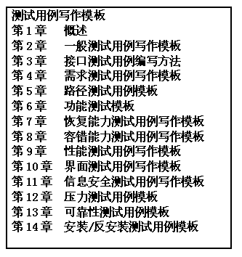
表15-9-1 测试用例写作模板
软件测试技术研究组· 中国信息大学

Slide 79
第1章 概述
1.1 编写目的
1.2 术语和缩写词
1.3 参考资料
第2章 一般测试用例写作模板
第3章 接口测试用例编写方法
第4章 需求测试用例写作模板
第5章 路径测试用例模板
软件测试技术研究组· 中国信息大学

Slide 80
第6章 功能测试模板
第7章 恢复能力测试用例写作模板
第8章 容错能力测试用例写作模板
第9章 性能测试用例写作模板
第10章 界面测试用例写作模板
界面是软件与用户交互的最直接的层，界面的好坏决定用户对软件的第一印象。设计合理的界面能给用户带来轻松愉悦的感受和成功的感觉，相反由于界面设计不好，让用户有反感。
软件测试技术研究组· 中国信息大学

Slide 81
第11章 信息安全测试用例写作模板
第12章 压力测试用例模板
第13章 可靠性测试用例模板
第14章 安装 / 反安装测试用例模板
软件测试技术研究组· 中国信息大学

Slide 82
15.10 软件测评模板
软件测评是以测试项目为对象，保证软件产品的性能和质量而制定的。软件测评是被测评软件的开发者填写测评登录表、适用程度测评表（适用程度测评的主要目的是确认被测评软件在实测中具备的功能与该软件产品推广范围内所应具备的基本功能的吻合程度）、数据管理测评表、整理编目测评表、检索查询测评表、辅助实体管理测评表、安全保密测评表、系统维护测评表、兼容性测评表、速度测评表、易用性测评表、容错性测评表、安全可靠性测评表、软件资料测评表、总体测评结果表。
供参考的软件测评模板如表14-10-1所示。
软件测试技术研究组· 中国信息大学

Slide 83
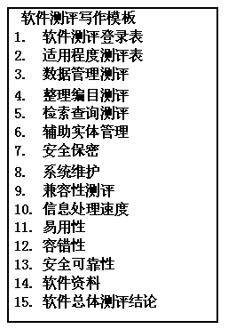
表15-10-1 软件测评写作模板
软件测试技术研究组· 中国信息大学

Slide 84
1. 软件测评登录表
被测评软件的开发者填写测评登录表是并向测评责任单位提供测评规定的技术资料和软件载体。技术资料包括：软件安装使用手册，软件适用的技术环境说明等，并附相关的机读数据和数据集逻辑结构及物理结构的说明。
2. 适用程度测评表
3. 数据管理测评
4. 整理编目测评
整理编目测评内容有数据采集、类目设置、分类排序、数据校验、目录生成、数据统计、打印输出及自动标引等。
软件测试技术研究组· 中国信息大学

Slide 85
5. 检索查询测评
6. 辅助实体管理
7. 安全保密
8. 系统维护
9. 兼容性测评
10. 信息处理速度
11. 易用性
12. 容错性
13. 安全可靠性
软件测试技术研究组· 中国信息大学

Slide 86
15.11 功能测试模板
功能测试是对产品的功能进行验证，各个功能模块是否正确，逻辑是否正确。对测试应侧重于业务功能和业务规则的测试。检查产品是否达到用户的功能要求。对于功能测试，针对不同的应用系统，其测试内容的差异很大，但一般都可归为界面、数据、操作、逻辑、接口等方面。
供参考的功能测试写作模板如表14-11-1 所示。
软件测试技术研究组· 中国信息大学

Slide 87
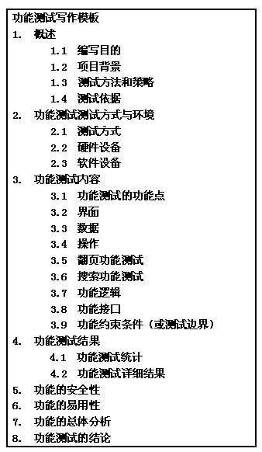
表15-11-1 功能测试写作模板
软件测试技术研究组· 中国信息大学

Slide 88
1. 概述
1. 1 编写目的
1.2 项目背景
1.3 测试方法和策略
1.4 测试依据
2. 功能测试测试方式与环境
2.1 测试方式
2.2 硬件设备
软件测试技术研究组· 中国信息大学

Slide 89
3. 功能测试内容
3.1 功能测试的功能点
3.2 界面
3.3数据
3.4操作
4. 功能测试结果
4.1功能测试统计
4.2功能测试详细结果
软件测试技术研究组· 中国信息大学

Slide 90
5. 功能的安全性
6. 功能的易用性
7. 功能的总体分析
8. 功能测试的结论
软件测试技术研究组· 中国信息大学

Slide 91
15.12 性能测试模板
性能测试主要是响应时间、事务处理速率、资源占用率测试、兼容性、易用性、用户文档、效率、可扩充性进行的测试。
供参考的性能测试写作模板如表14-12-1 所示。
软件测试技术研究组· 中国信息大学

Slide 92
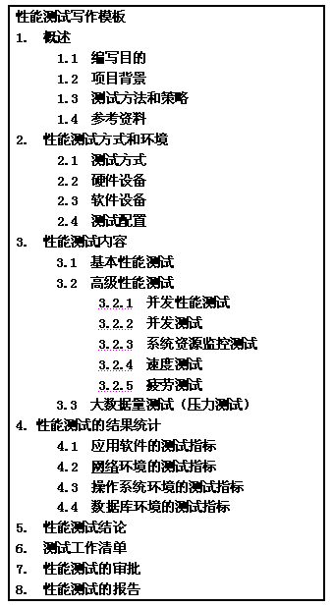
表15-12-1 性能测试写作模板
软件测试技术研究组· 中国信息大学

Slide 93
1. 概述
1. 1 编写目的
1.2 项目背景
1.3 测试方法和策略
1.4 参考资料
2. 性能测试方式和环境
2.1 测试方式
2.2硬件设备
2.3软件设备
2.4测试配置
软件测试技术研究组· 中国信息大学

Slide 94
3. 性能测试内容
3.1 基本性能测试
3.2 高级性能测试
3.3 大数据量测试（压力测试）
4. 性能测试的结果统计
4.1 应用软件的测试指标
4.2 网络环境的测试指标
4.3 操作系统环境的测试指标
4.4 数据库环境的测试指标
软件测试技术研究组· 中国信息大学

Slide 95
5．性能测试结论
是否成功的执行了测试计划；
是否完成了测试目标；
是否修正了发现的错误；
测试是否通过；
是否通过了审评。
6． 测试工作清单
7． 性能测试的审批
8． 性能测试的报告
软件测试技术研究组· 中国信息大学

Slide 96
15.13 可靠性测试模板
可靠性测试是为了满足软件可靠性要求，进行一系列设计、分析、测试等工作。其中确定软件可靠性要求是软件可靠性测试中需要解决的首要问题。可靠性要求可以包括定性及定量要求等。
可靠性测试也是评估软件可靠性水平，验证软件产品是不是达到软件可靠性要求的重要且有效的途径。
供参考的可靠性说明书模板如表15-13-1 所示。
软件测试技术研究组· 中国信息大学

Slide 97
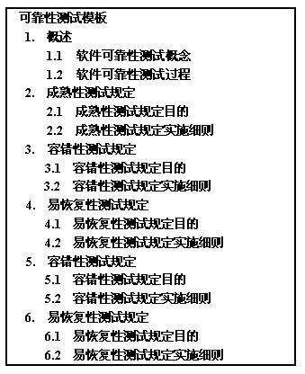
表15-13-1 可靠性说明书模板
软件测试技术研究组· 中国信息大学

Slide 98
1. 概述
1.1软件可靠性测试概念
1.2 软件可靠性测试过程
2. 成熟性测试规定
2.1 成熟性测试规定目的
2.2成熟性测试规定实施细则
3. 容错性测试规定
3.1容错性测试规定目的
3.2容错性测试规定实施细则
软件测试技术研究组· 中国信息大学

Slide 99
4. 易恢复性测试规定
4.1易恢复性测试规定目的
4.2易恢复性测试规定实施细则
5. 容错性测试规定
5.1容错性测试规定目的
5.2容错性测试规定实施细则
6. 易恢复性测试规定
6.1易恢复性测试规定目的
6.2易恢复性测试规定实施细则
软件测试技术研究组· 中国信息大学

Slide 100
15.14 集成测试模板
集成测试的检测重点包括：子系统功能的关联性测试、链接完整性测试、数据和数据库完整性测试、功能测试、页面完整性测试等。
集成测试可以划分成3个级别：
1. 模块内集成测试；
2. 子系统内集成测试；
3. 子系统间集成测试。
供参考的集成测试模板如表14-14-1 所示。
软件测试技术研究组· 中国信息大学

Slide 101
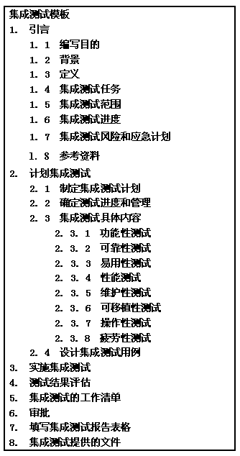
表15-14-1 集成测试模板
软件测试技术研究组· 中国信息大学

Slide 102
1． 引言
1.1 编写目的
1.2 背景
1.3 定义
1.4 集成测试任务
1.5 集成测试范围
1.6 集成测试进度
1.7 集成测试风险和应急计划
1.8 参考资料
软件测试技术研究组· 中国信息大学

Slide 103
2． 计划集成测试
21 制定集成测试计划
2.2 确定测试进度和管理
2.3 集成测试具体内容
2.4 设计集成测试用例
3． 实施集成测试
4． 测试结果评估
软件测试技术研究组· 中国信息大学

Slide 104
5． 集成测试的工作清单
6． 审批
7． 填写集成测试报告表格
8． 集成测试提供的文件
  1. 测试计划书
  2. 测试用例
  3. 测试报告
  4. 测试总结
软件测试技术研究组· 中国信息大学

Slide 105
15.15 系统测试模板
完成集成测试后，还需要进行系统测试。系统测试是将已经通过集成测试的软件、计算机硬件、外设和网络等其他因素结合在一起，与系统需求说明书、系统方案说明书相比较，发现系统与用户需求不符或矛盾的地方,所以在系统实施运行前要进行系统测试。
供参考的系统测试模板如表14-15-1所示。
软件测试技术研究组· 中国信息大学

Slide 106
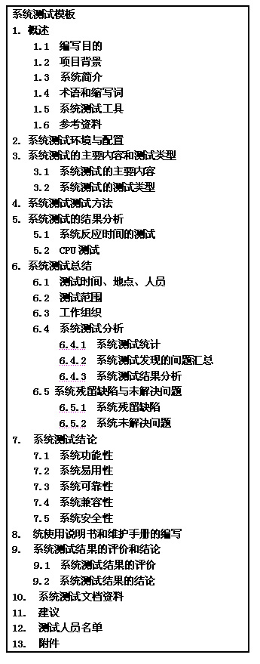
表15-15-1 系统测试模板
软件测试技术研究组· 中国信息大学

Slide 107
1. 概述
1.1 编写目的
1.2 项目背景
1.3 系统简介
1.4 术语和缩写词
1.5 系统测试工具
1.6 参考资料
2．系统测试环境与配置
3. 系统测试的主要内容和测试类型
软件测试技术研究组· 中国信息大学

Slide 108
4．系统测试测试方法
5．系统测试的结果分析
6. 系统测试总结
7. 系统测试结论
8. 系统使用说明书和维护手册的编写
9. 系统测试结果的评价和结论
10．系统测试文档资料
11. 建议
12. 测试人员名单
13. 附件
软件测试技术研究组· 中国信息大学

Slide 109
15.16 验收测试模板
验收测试是依据软件开发商和用户之间的合同、软件需求说明书以及相关行业标准、国家标准、法律法规等对软件的功能、性能、可靠性、易用性、可维护性、可移植性等特性进行严格的测试，验证软件的功能和性能及其他特性是否与业务需求一致。
供参考的验收模板如表15-16-1所示。
软件测试技术研究组· 中国信息大学

Slide 110
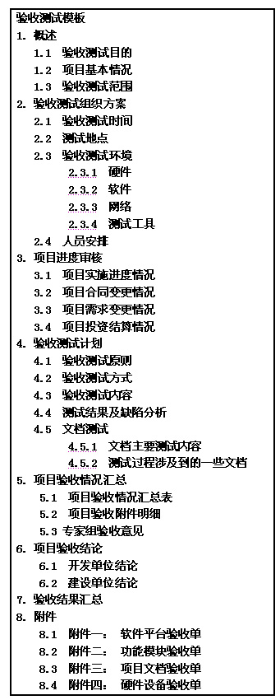
表15-16-1 验收测试模板
软件测试技术研究组· 中国信息大学

Slide 111
1. 概述
1.1 验收测试目的
1.2项目基本情况
1.3 验收测试范围
根据系统需求说明书、功能说明书和测试大纲所描述的各项功能进行测试。
2．验收测试组织方案
3．项目进度审核
3.1 项目实施进度情况
3.2 项目合同变更情况
3.3 项目需求变更情况
3.4 项目投资结算情况
软件测试技术研究组· 中国信息大学

Slide 112
4． 验收测试计划
4.1 验收测试原则
4.2 验收测试方式
4.3 验收测试内容
4.4 测试结果及缺陷分析
4.5 文档测试
5. 项目验收情况汇总
6．项目验收结论
7．验收结果汇总
8. 附件
软件测试技术研究组· 中国信息大学

Slide 113
15.17 测试分析报告模板
测试分析报告是测试主要报告之一。测试分析报告是建立在正确的、足够的测试结果的基础之上，不仅要提供必要的测试结果的实际数据，同时要对结果进行分析，对产品质量进行准确的评估。
供参考的测试分析报告模板如表14-17- 1所示。
软件测试技术研究组· 中国信息大学

Slide 114
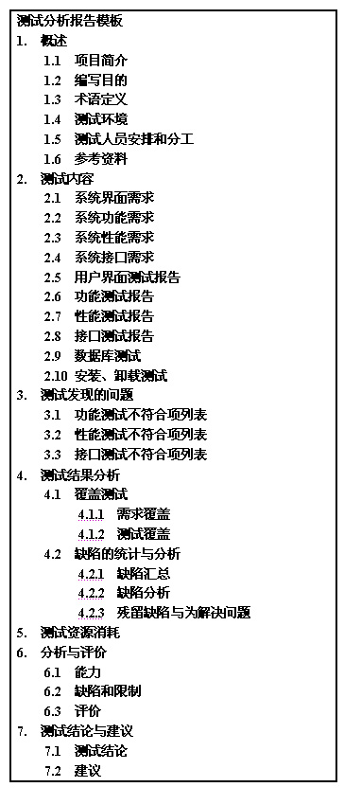
表15-17-1 测试分析报告模板
软件测试技术研究组· 中国信息大学

Slide 115
1．概述
1.1 项目简介
1.2 编写目的
1.3 术语定义
1.4 测试环境
1.5 测试人员安排和分工
1.6 参考资料
2. 测试内容
根据测试计划中编写的测试用例，用表格的形式列出每一项测试的标识符及其测试内容，并指明实际进行的测试工作内容与测试计划中预先设计的内容之间的差别，说明作出这种改变的原因。
软件测试技术研究组· 中国信息大学

Slide 116
2.1 系统用户使用
2.2系统功能需求
2.3 系统性能需求
2.4系统接口需求
2.5 用户界面测试报告
2.6 功能测试报告
按照系统用户功能需求，设计测试用例（输入/输出）内容，进行现场测试，记录测试
2.7 性能测试报告
2.8 接口测试报告
2.9数据库测试
2.10安装、卸载测试
软件测试技术研究组· 中国信息大学

Slide 117
3. 测试发现的问题
4．测试结果分析
4.1 覆盖分析
4.2 缺陷的统计与分析
5．测试资源消耗
5.1 测试组织和人员
5.2 测试时间
5．3 资源的总投入
软件测试技术研究组· 中国信息大学

Slide 118
6．分析与评价
6.1 能力
6.2 缺陷和限制
6.3评价
7. 测试结论与建议
7.1 测试结论
7.2 建议
★ 对系统存在问题的说明，描述测试所揭露的软件缺陷和不足，以及可能给软件实施和运行带来的影响；
★ 可能存在的潜在缺陷和后续工作；
★ 对缺陷修改和产品设计的建议；
★ 对过程改进方面的建议。
软件测试技术研究组· 中国信息大学

Slide 119
15.18 测试总结模板
软件测试总结的就是对整个测试流程进行科学和系统的总结，并根据这些结果对测试进行评价。这种报告是测试人员对测试工作进行总结。
供参考的测试总结模板如表14-18-1所示。
软件测试技术研究组· 中国信息大学

Slide 120
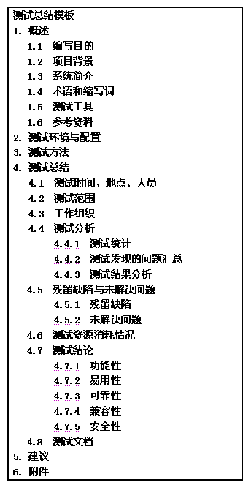
表15-18-1 测试总结模板
软件测试技术研究组· 中国信息大学

Slide 121
1. 概述
1.1 编写目的
1.2 项目背景
1.3 系统简介
1.4 术语和缩写词
1.5 测试工具
1.6 参考资料
2．测试环境与配置
3．测试方法
软件测试技术研究组· 中国信息大学

Slide 122
4．测试总结
4.1 测试时间、地点、人员
4.2 测试范围
4.3 工作组织
4.4 测试分析
4.5 残留缺陷与未解决问题
4.6 测试资源消耗情况
4.7 测试结论
4.8 测试文档
软件测试技术研究组· 中国信息大学

Slide 123
5. 建议
(1)对系统存在问题的说明，描述测试所揭露的软件缺陷和不足，以及可能给软件实施和运行带来的影响 ；
(2) 可能存在的潜在缺陷和后续工作；
(3) 对缺陷修改和产品设计的建议；
(4) 对过程改进方面的建议。
6. 附件
(1) 附件1 测试用例清单；
(2) 附件2 缺陷清单。
软件测试技术研究组· 中国信息大学

Slide 124
15.19 Web测试模板
Web测试与一般应用系统的测试不同，链接的吻合性是web应用系统的一个主要特征，需要检查和验证系统是否按照设计的要求运行，而且测试系统在不同用户的浏览器上显示是否合适。更重要的是，还要从最终用户的角度进行Web的功能测试、Web的性能测试（包括负载/压力测试）、Web的用户界面测试、Web的兼容性测试、 Web的安全性测试、Web的接口测试、安全性测试和可用性测试。
供参考的Web测试写作模板如表14-19-1所示。
软件测试技术研究组· 中国信息大学

Slide 125
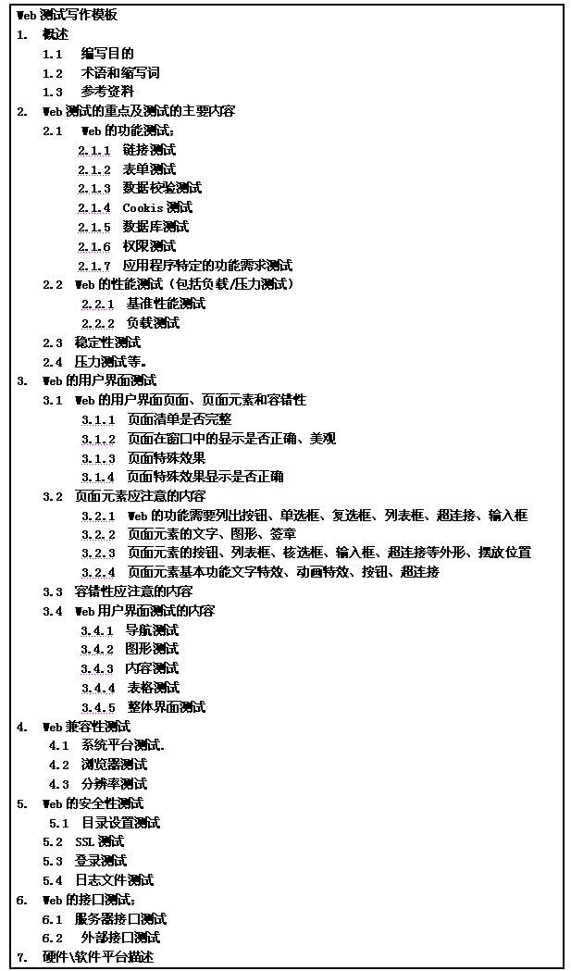
表15-19-1 Web测试写作模板
软件测试技术研究组· 中国信息大学

Slide 126
1. 概述
1.1 编写目的
Web测试模板的编写目的在于为Web测试人员提供详细的测试步骤和测试数据，以保证测试人员对软件测试的正确性和完整性。
1.2 术语和缩写词
1.3 参考资料
2. Web测试的重点及测试的主要内容
2.1 Web的功能测试；
2. 2 Web的性能测试（包括负载/压力测试）
2.3 稳定性测试
2.4 压力测试
软件测试技术研究组· 中国信息大学

Slide 127
3. Web的用户界面测试
3.1 Web的用户界面页面、页面元素和容错性
3.2 页面元素应注意的内容
3.3 容错性应注意的内容
3.4 Web用户界面测试的内容
4 . Web兼容性测试
Web的兼容性包括操作系统兼容和应用软件兼容，可能还包括硬件兼容。 Web的兼容性测试主要讨论：
软件测试技术研究组· 中国信息大学

Slide 128
4.1 系统平台测试
最常见的有Windows、Unix、Macintosh、Linux操作系统等。
4.2 浏览器测试
浏览器是Web客户端最核心的构件，不同厂商的浏览器对Java、 HTML规格有不同的支持，框架和层次结构风格在不同的浏览器中也有不同的显示，浏览器需要测试兼容性。
4.3 分辨率测试
5．Web的安全性测试
Web的安全性测试主要讨论：目录设置、 SSL、 登录、 日志文件。
5.1目录设置测试
5.2 SSL测试
软件测试技术研究组· 中国信息大学

Slide 129
15.20 软件安全性测试模板
安全性测试是软件生命周期中保证软件是安全的一个重要的环节。软件安全性测试包括用户认证安全、系统网络安全、数据库安全性测试。
供参考的软件安全性测试写作模板如表14-20-1所示。
软件测试技术研究组· 中国信息大学

Slide 130
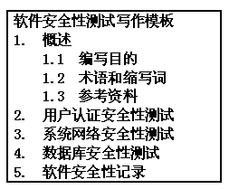
作模板
表15-20-1 软件安全性测试写
软件测试技术研究组· 中国信息大学

Slide 131
1. 概述
1.1 编写目的
软件安全性测试模板的编写，主要目的是“确保软件不会去完成没有预先设计的功能”。为软件安全性测试人员提供测试步骤，以保证测试人员对软件进行安全性测试。
1.2 术语和缩写词
1.3 参考资料
2. 用户认证安全性测试
3. 系统网络安全性测试
4. 数据库安全性测试
软件测试技术研究组· 中国信息大学

Slide 132
4. 数据库安全性测试
（1）数据库数据是否机密；
（2）数据库数据可管理性；
（3）数据库数据的独立性；
（4）数据库数据是否可备份
（5）数据库数据的恢复能力。
5. 软件安全性记录
软件测试技术研究组· 中国信息大学

Slide 133
请您解答:
本章主要讨论的模板有20个，请分别列出这些模板所包括的主要内容。
1. 测试大纲写作模板
2. 软件测试计划写作模板
3. 测试任务说明书写作模板
4. 测试需求说明书写作模板
5. 单元测试写作模板
6. 代码检查写作模板
7. 程序错误报告写作模板
8. 程序设计写作模板
9. 测试用例写作模板
10. 软件测评写作模板
11. 功能测试写作模板
12. 性能测试写作模板
13. 可靠性测试写作模板
14. 集成测试写作模板
15. 系统测试写作模板
16. 验收测试写作模板
17. 测试分析报告写作模板
18. 测试总结写作模板
19. web测试写作模板
20. 软件安全性测试写作模板

Slide 134
  谢 谢
软件测试技术研究组· 中国信息大学

